Slide 1
الإدارة العامة التعليم بمنطقة الباحة
مكتب التعليم بالوسط
أساليب
تعديل السلوك
البدائل التربوية للعقاب البدني

Slide 2
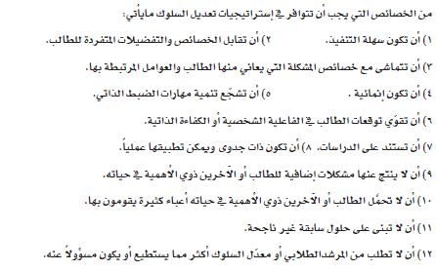
استراتيجيات وأساليب تعديل السلوك
خصائص الاسترتيجيات

Slide 3
الإجراءات
السلوكية
الاقتصاد الرمزي
العقد السلوكي
العقاب
التعزيز
تكلفة الاستجابة
التسلسل
الإقصاء
التلاشي
التشكيل
التعميم
التمييز
ضبط المثير
التصحيح الزائد
التصحيح البسيط
السلوك التوكيدي
النمذجة
مبدأ بريماك
التغذية الراجعة
الإطفاء
ضبط الذات
التحصين التدريجي
التلقين
اتخاذ القرار
الإرشاد بالواقع
الإرشاد العقلاني
التنفيس الانفعالي
الكف المتبادل
الغمر
إدارة الضغوط
حل المشكلات

Slide 4
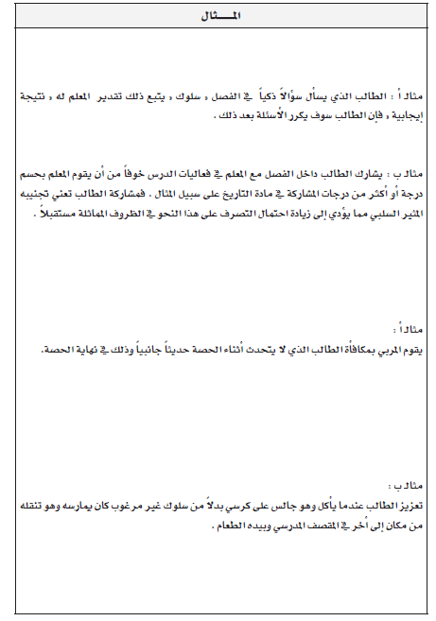
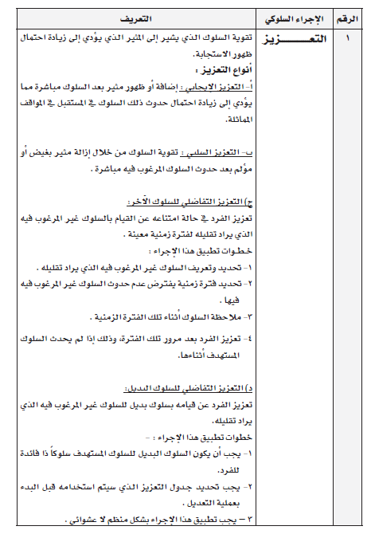
استراتيجيات وأساليب تعديل السلوك
مثال

Slide 5
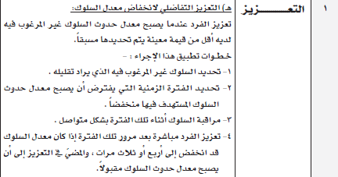
استراتيجيات وأساليب تعديل السلوك
مثال
عودة للإجراءات

Slide 6
استراتيجيات وأساليب تعديل السلوك
مثال
عودة للإجراءات

Slide 7
استراتيجيات وأساليب تعديل السلوك
مثال
عودة للإجراءات

Slide 8
استراتيجيات وأساليب تعديل السلوك
مثال
عودة للإجراءات

Slide 9
استراتيجيات وأساليب تعديل السلوك
مثال
عودة للإجراءات

Slide 10
استراتيجيات وأساليب تعديل السلوك
مثال
عودة للإجراءات

Slide 11
استراتيجيات وأساليب تعديل السلوك
مثال
عودة للإجراءات

Slide 12
استراتيجيات وأساليب تعديل السلوك
مثال
عودة للإجراءات

Slide 13
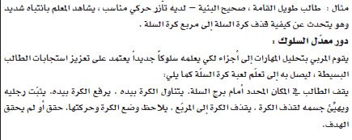
استراتيجيات وأساليب تعديل السلوك
مثال
عودة للإجراءات

Slide 14
استراتيجيات وأساليب تعديل السلوك
مثال
عودة للإجراءات

Slide 15
استراتيجيات وأساليب تعديل السلوك
مثال
عودة للإجراءات

Slide 16
استراتيجيات وأساليب تعديل السلوك
مثال
عودة للإجراءات

Slide 17
استراتيجيات وأساليب تعديل السلوك
مثال
عودة للإجراءات

Slide 18
استراتيجيات وأساليب تعديل السلوك
مثال
عودة للإجراءات

Slide 19
استراتيجيات وأساليب تعديل السلوك
مثال
عودة للإجراءات

Slide 20
استراتيجيات وأساليب تعديل السلوك
مثال
عودة للإجراءات

Slide 21
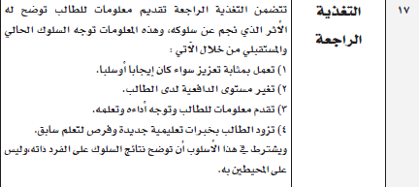
استراتيجيات وأساليب تعديل السلوك
مثال
عودة للإجراءات

Slide 22
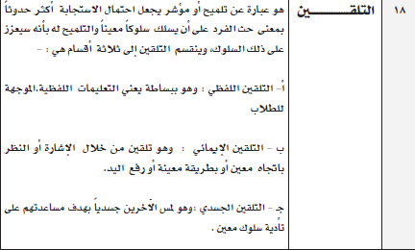
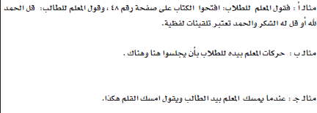
استراتيجيات وأساليب تعديل السلوك
مثال
عودة للإجراءات

Slide 23
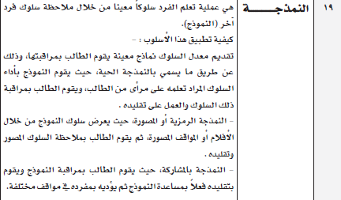
استراتيجيات وأساليب تعديل السلوك
مثال
عودة للإجراءات

Slide 24
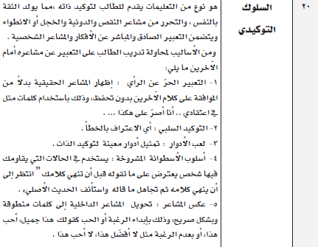
استراتيجيات وأساليب تعديل السلوك
مثال
عودة للإجراءات

Slide 25
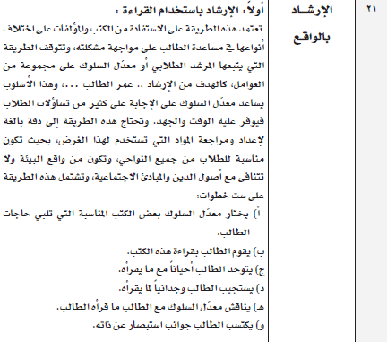
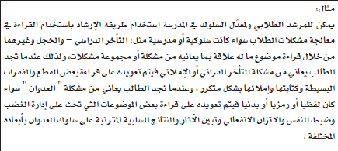
استراتيجيات وأساليب تعديل السلوك
مثال
عودة للإجراءات

Slide 26
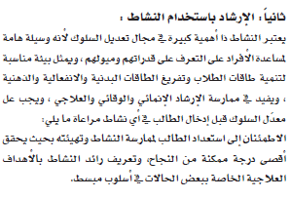
استراتيجيات وأساليب تعديل السلوك
مثال
عودة للإجراءات

Slide 27
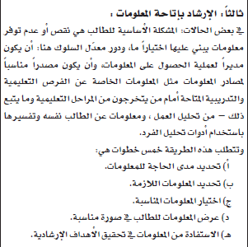
استراتيجيات وأساليب تعديل السلوك
مثال
عودة للإجراءات

Slide 28
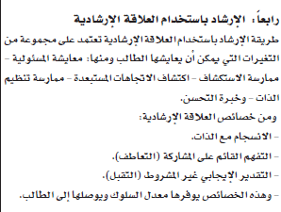
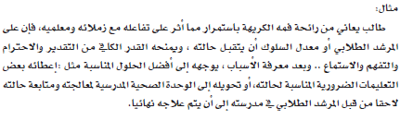
استراتيجيات وأساليب تعديل السلوك
مثال
عودة للإجراءات

Slide 29
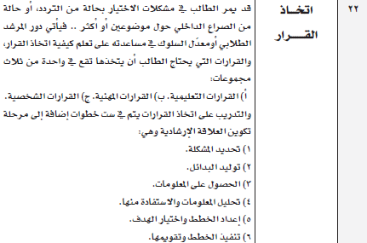
استراتيجيات وأساليب تعديل السلوك
مثال
عودة للإجراءات

Slide 30
استراتيجيات وأساليب تعديل السلوك
مثال
عودة للإجراءات

Slide 31
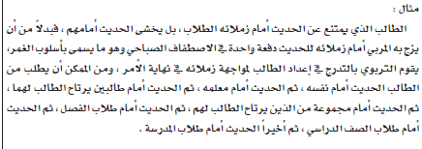
استراتيجيات وأساليب تعديل السلوك
مثال
عودة للإجراءات

Slide 32
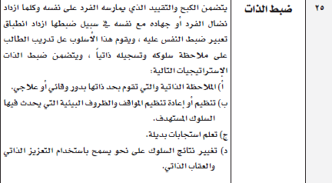
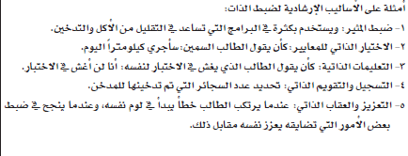
استراتيجيات وأساليب تعديل السلوك
مثال
عودة للإجراءات

Slide 33
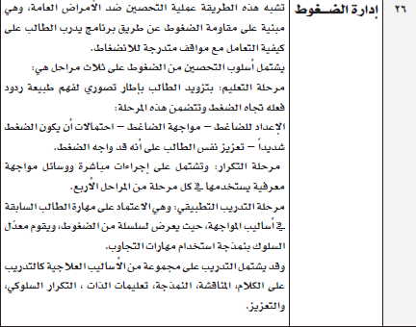
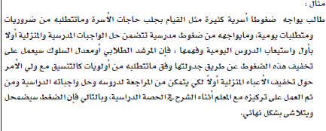
استراتيجيات وأساليب تعديل السلوك
مثال
عودة للإجراءات

Slide 34
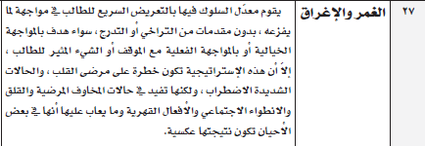
استراتيجيات وأساليب تعديل السلوك
مثال
عودة للإجراءات

Slide 35
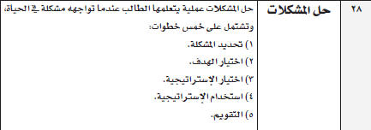
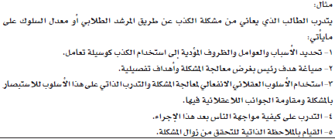
استراتيجيات وأساليب تعديل السلوك
مثال
عودة للإجراءات

Slide 36
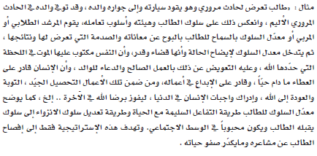
استراتيجيات وأساليب تعديل السلوك
مثال
عودة للإجراءات

Slide 37
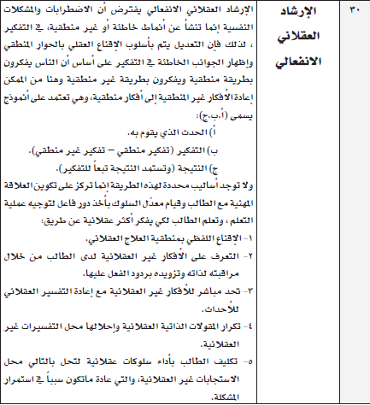
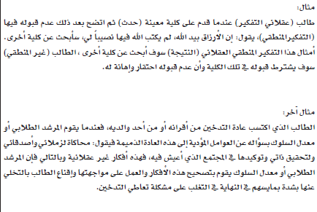
استراتيجيات وأساليب تعديل السلوك
مثال
عودة للإجراءات

